Slide 1
Lab 6. Using C code with the Nios II Processor
윤준영 (2016121150; 50%), 최용훈 (2017124218; 50%)

Slide 2
Part I
동작 원리를 설명. 이를 위해 그림 (e.g. 순서도) 등을 효과적으로 사용한다면 좋은 점수를 기대할 수 있음.
동작 원리

Slide 3
Part I, Cont’d
구현 코드를 단순히 붙여넣는 행위는 지양하며, 설명 (또는 코멘트) 을 추가할 것.
구현 코드 설명

Slide 4
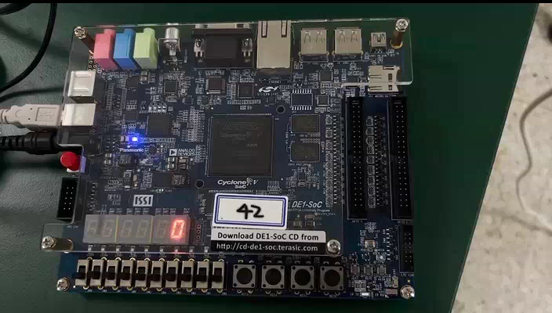
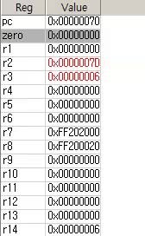
Part I, Cont’d
결과 및 토의
우측 동영상을 보면 7-segment display에 1초가 지날 때마다 1이 증가하고, 9가 넘어가면 다시 0으로 되는 것을 확인할 수 있다.
r2에 저장되어 있는 값은 TIMER의 status register의 가장 마지막 TO값으로, TO 값이 1이 되었을 때 7-segment 값을 1 증가시키게 되고, 만약 r2의 값이 1이 되지 않았을 때에는 다시 새로운 status register의 TO값을 불러오게 된다. 이를 polled IO라고 하며, 이 동안에는 다른 작업을 할 수 없다.
TIMER에 해당하는 메모리를 살펴보려 했으나, 실시간으로 확인할 수 없었다. single step 또는 stop 버튼을 통해 r2에 저장되어 있는 값을 확인한 결과는 아래와 같다.
동영상을 보면, 갱신되는 값은 stop과 continue 기능을 이용하여 촬영한 결과이다. R에는 0, 1, 이외의 값이 담겨있게 되는데 이외의 값은 status register의 모든 값이 되고, 0인 경우는 status register의 TO값이 0인 경우이다. 1인 경우는 동영상에 나오지 않았지만, 1인 경우에는 TO값이 1이므로, polling을 끝내고 SEG subroutine에 들어가는 값을 1 증가시켜, display에 보여지는 값 r3를 1 증가시키게 된다.
만약 r3가 9인 상태에서 증가시켜 10이 되면, WRAP subroutine에 진입하게 되어, r3의 값을 다시 0으로 초기화시키게 된다.

Slide 5
Part II
동작 원리를 설명. 이를 위해 그림 (e.g. 순서도) 등을 효과적으로 사용한다면 좋은 점수를 기대할 수 있음.
동작 원리

Slide 6
Part II, Cont’d
구현 코드를 단순히 붙여넣는 행위는 지양하며, 설명 (또는 코멘트) 을 추가할 것.
구현 코드 설명

Slide 7
Part II, Cont’d
결과 및 토의
우측 동영상을 보면 7-segment display에 1초가 지날 때마다 1이 증가하고, 9가 넘어가면 다시 0으로 되는 것을 확인할 수 있다.
r2에 저장되어 있는 값은 TIMER의 status register의 가장 마지막 TO값으로, TO 값이 1이 되었을 때 7-segment 값을 1 증가시키게 되고, 만약 r2의 값이 1이 되지 않았을 때에는 다시 새로운 status register의 TO값을 불러오게 된다. 이를 polled IO라고 하며, 이 동안에는 다른 작업을 할 수 없다.
TIMER에 해당하는 메모리를 살펴보려 했으나, 실시간으로 확인할 수 없었다. single step 또는 stop 버튼을 통해 r2에 저장되어 있는 값을 확인한 결과는 아래와 같다.
동영상을 보면, 갱신되는 값은 stop과 continue 기능을 이용하여 촬영한 결과이다. R에는 0, 1, 이외의 값이 담겨있게 되는데 이외의 값은 status register의 모든 값이 되고, 0인 경우는 status register의 TO값이 0인 경우이다. 1인 경우는 동영상에 나오지 않았지만, 1인 경우에는 TO값이 1이므로, polling을 끝내고 SEG subroutine에 들어가는 값을 1 증가시켜, display에 보여지는 값 r3를 1 증가시키게 된다.
만약 r3가 9인 상태에서 증가시켜 10이 되면, WRAP subroutine에 진입하게 되어, r3의 값을 다시 0으로 초기화시키게 된다.

Slide 8
Part III
동작 원리를 설명. 이를 위해 그림 (e.g. 순서도) 등을 효과적으로 사용한다면 좋은 점수를 기대할 수 있음.
동작 원리

Slide 9
Part III, Cont’d
구현 코드를 단순히 붙여넣는 행위는 지양하며, 설명 (또는 코멘트) 을 추가할 것.
구현 코드 설명

Slide 10
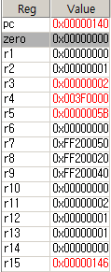
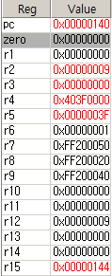
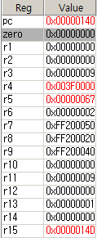
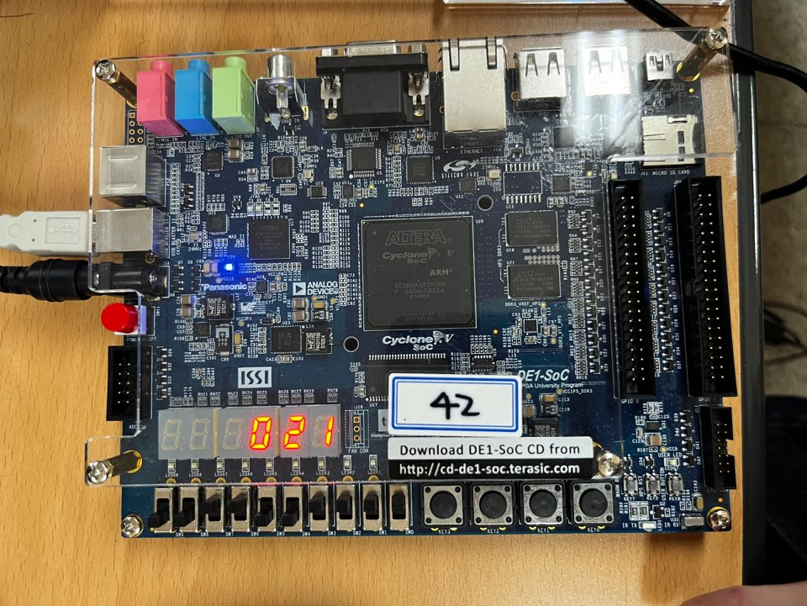
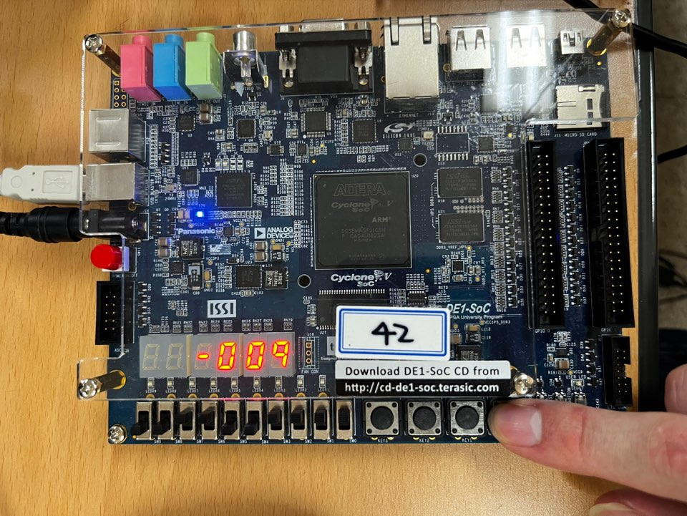
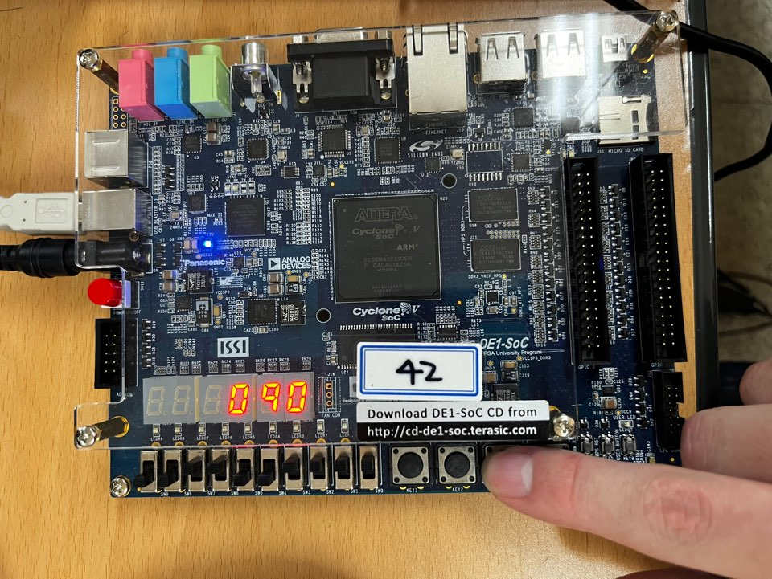
Part III, Cont’d
결과 및 토의
위 사진과 레지스터는 스위치의 입력이 0011001111의 값을 받았을 때의 결과이다. 첫 번째는 KEY의 입력이 00, 두 번째는 01, 마지막은 10일 때의 결과이다.
스위치로 입력된 두 수는 a = 6, b = 15 이므로, KEY=00일 때, 결과는 6+15 = 21, KEY=01일 때, 결과는 6-15 = -9, 나머지 KEY에 대해서는 6*15 = 90의 결과가 잘 나오는 것을 확인할 수 있었다.
레지스터를 살펴보면, r10에 100의 자리 수가 들어있고, r11에 10의 자리 수, r12에 1의 자리 수가 들어있는 것을 확인할 수 있고, r13이 1일 경우 양수, 0일 경우 음수가 되어 HEX3 display에 - 부호가 출력되는 것을 확인할 수 있었다.

Slide 11
Part IV
동작 원리를 설명. 이를 위해 그림 (e.g. 순서도) 등을 효과적으로 사용한다면 좋은 점수를 기대할 수 있음.
동작 원리

Slide 12
Part IV, Cont’d
구현 코드를 단순히 붙여넣는 행위는 지양하며, 설명 (또는 코멘트) 을 추가할 것.
구현 코드 설명

Slide 13
Part IV, Cont’d
결과 및 토의
위 사진과 레지스터는 스위치의 입력이 0011001111의 값을 받았을 때의 결과이다. 첫 번째는 KEY의 입력이 00, 두 번째는 01, 마지막은 10일 때의 결과이다.
스위치로 입력된 두 수는 a = 6, b = 15 이므로, KEY=00일 때, 결과는 6+15 = 21, KEY=01일 때, 결과는 6-15 = -9, 나머지 KEY에 대해서는 6*15 = 90의 결과가 잘 나오는 것을 확인할 수 있었다.
레지스터를 살펴보면, r10에 100의 자리 수가 들어있고, r11에 10의 자리 수, r12에 1의 자리 수가 들어있는 것을 확인할 수 있고, r13이 1일 경우 양수, 0일 경우 음수가 되어 HEX3 display에 - 부호가 출력되는 것을 확인할 수 있었다.

